Slide 1
Управление качеством воздуха в странах Восточного региона ЕИСП
Обзор деятельности проекта
Компонент 3 - Транспорт
Семинар по политике ЕС и использованию экономических инструментов для обеспечения устойчивого развития городского транспорта
21-22 октября, 2014 г. (г. Кишинев, Молдова)

Slide 2
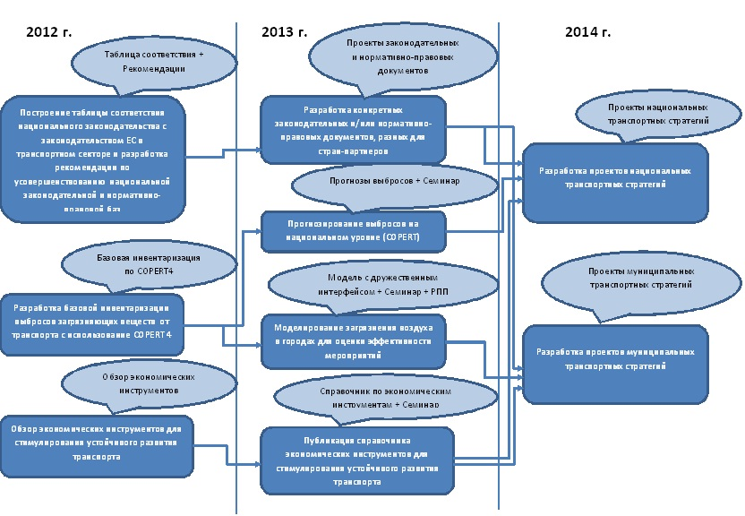
План деятельности по транспорту

Slide 3
Задача 3.1 Законодательная и нормативно-правовая база
· На веб-сайте проекта опубликован отчет с анализом соответствия законодательства ЕС национальным законодательным актам в области транспорта и рекомендациями по совершенствованию национальных законодательных баз.
· Оказание помощи странам в подготовке законодательных или нормативно-правовых актов.
Большие задержки
Разная тематика
3

Slide 4
Таблица соответствия (1)
Не соответствует
Частично
Соответствует
4

Slide 5
Таблица соответствия (2)
Не соответствует
Частично
Соответствует
5

Slide 6
Таблица соответствия (3)
Не соответствует
Частично
Соответствует
6

Slide 7
⋅ В мае 2012 года было финансировано обучение по COPERT в Белграде (Сербия).
⋅ В сентябре 2012 года в Кишиневе (Молдова) проектом был проведен семинар по методологиям расчета выбросов. ⋅ Для мобильных источников основное внимание было уделено практическому применению последней версии программного обеспечения COPERT. Отчет о семинаре доступен на веб-сайте проекта. На семинаре выступили локальные краткосрочные эксперты из Беларуси, РФ и Молдовы, которые представили свои предварительные расчеты выбросов от транспорта по COPERT4. Разработчики из Emisia S.A. отметили высокий уровень проведенных работ.
⋅ На текущий момент эксперты из всех стран, кроме Грузии, представили свои отчеты, в которых содержится описание национальных методологий расчета выбросов от дорожного транспорта, результаты применения для этих целей COPERT4, сравнение полученных результатов и объяснение возможных причин расхождений. Был подготовлен и размещен на веб-сайте проекта консолидированный отчет.
Задача 3.2 Инвентаризация выбросов
7

Slide 8
⋅ Прогнозы выбросов загрязняющих веществ от транспорта на основе различных сценариев развития транспортного сектора в стране.
⋅ Различные аспекты прогнозирования выбросов загрязняющих веществ от транспорта на национальном уровне с использованием COPERT4 были рассмотрены в Белграде (май 2012 г.), проектном семинаре в Кишиневе (сентябрь 2012 г.) и региональный семинарах проекта в Тбилиси (декабрь 2013 г.) и Кишиневе (январь 2014 г.)
⋅ В рамках второго регионального пилотного проекта для Украины был организован трейнинг по GAINS training (Киев, 3 октября 2014 г. и запланирован на 3-6 ноября 2014 г.).
⋅ Моделирование уровней загрязнения на городском уровне осуществляется в рамках регионального пилотного проекта №3.
⋅ Вопросы применения моделей (третий региональный проект) были рассмотрены на региональных проектных семинарах и во время учебного тура в Копенгагене.
Задача 3.3 Прогнозирование выбросов
8

Slide 9
⋅ Отчет со структурированным и подробным описанием экономических инструментов с лучшими подходами в городах Европы и мира, которые являются наиболее подходящими для стран-партнеров, завершен и находится в на веб-сайте проекта.
⋅ Помощь в разработке законодательных и нормативно-правовых актов (включая стратегии по транспорту) объединена с Задачей 3.1.
⋅ Информация по сети CIVITAS подготовлена.
Задача 3.4 Экономические инструменты
Задача 3.5 Поддержка политических и технических мероприятий
9

Slide 10
Спасибо за внимание.
Вопросы?

